Slide 1
Методика определения достоверной и недостоверной информации по мультимодальному коммуникативному материалу
Факультет гуманитарных наук
ОП “Фундаментальная и прикладная лингвистика”
Нижний Новгород
2025
Выполнила:
Торгашева К. Н., 3 курс гр. 22ФПЛ-2
Научный руководитель:
к. филол. н.,
старший научный сотрудник
Центра языка и мозга
Хоменко А.Ю

Slide 2
ОП “Фундаментальная и прикладная лингвистика”
Введение
Методика определения достоверной и недостоверной информации по мультимодальному коммуникативному материалу
Актуальность: Сегодня люди общаются в мультимодальном формате – через видео, аудио и текстовые сообщения. Однако методы анализа достоверности информации по мультимодальному контенту пока недостаточно развиты.
Исследование было сделано в рамках НУГ «Правда или ложь? Определение достоверности / недостоверности информации по мультимодальному тексту?».

Slide 3
ОП “Фундаментальная и прикладная лингвистика”
Введение
Методика определения достоверной и недостоверной информации по мультимодальному коммуникативному материалу
Цель исследования: разработка методики выявления признаков достоверной и недостоверной информации в речи человека на основе мультимодального коммуникативного материала.
Задачи:
выделить вербальные признаки достоверной и недостоверной информации на основе существующих исследований;
исследовать просодические особенности правдивой и ложной речи (темп речи, частота основного тона, количества пауз и др.);
проанализировать невербальное поведение говорящих (жесты, изменения положения тела и др.);
оценить статистическую значимость выделенных признаков на основе собранных данных и выявить различия между правдивыми и ложными высказываниями.

Slide 4
Методика определения достоверной и недостоверной информации по мультимодальному коммуникативному материалу
ОП “Фундаментальная и прикладная лингвистика”
Введение
Материал исследования: видеозаписи, собранные в рамках НУГ «Правда или ложь? Определение достоверности / недостоверности информации по мультимодальному тексту?». Было проанализировано 40 видеофрагментов. Общая продолжительность всего материала составила 92 минуты 18 секунд.
Методы:
автоматизированная обработка данных: применение программ на Python для транскрибирования аудиозаписей, подсчета количества слов;
лингвистический анализ (анализ тональности текста);
автоматизированный лингвистический анализ (анализ лексико-грамматических признаков, анализ когезии и когерентности текста);
просодический анализ (анализ акустических характеристик речи, таких как темп, паузы, дрожь в голосе, частота основного тона);
анализ кинесики;
статистический анализ: проверка значимости выявленных признаков с использованием теста Шапиро-Уилка, парного Т-теста, критерия хи-квадрат и тест Уилкоксона.

Slide 5
ОП “Фундаментальная и прикладная лингвистика”
Теоретическая база
Методика определения достоверной и недостоверной информации по мультимодальному коммуникативному материалу
Недостоверная информация (ложь) – информация, которая не соответствует действительности, при этом говорящий осознает её недостоверность и намеренно вводит собеседника в заблуждение. (Знаков, 1999)
А. А. Кибрик выделяет 3 типа информационных каналов:
Сегментный (вербальный) канал: Это основной канал, который передает информацию через слова и предложения. Вербальный канал несет основную смысловую нагрузку в коммуникации. Вклад канала – 39%.
Просодический канал: Этот канал связан с тембром, тоном, ритмом и другими просодическими особенностями речи. Просодия играет важную роль в передаче эмоциональной информации и сегментации речи. Вклад канала составляет 28%.
Визуальный канал: Включает жесты, мимику, направление взгляда и другие невербальные визуальные сигналы. Может включать несколько подканалов, таких как жестикуляция и поза. Вклад канала – 33%.

Slide 6

ОП “Фундаментальная и прикладная лингвистика”
Теоретическая база
Методика определения достоверной и недостоверной информации по мультимодальному коммуникативному материалу
Элементарная дискурсивная единица (ЭДЕ) – элементарная дискурсивная единица, которая представляет собой минимальную единицу устной речи, несущую определенное смысловое значение. ЭДЕ часто соответствует одной клаузе или предикации и характеризуется просодической целостностью (А. А. Кибрик, 2007).
Когезия – это грамматическая и лексическая связность текста, обеспечивающая его структурную целостность (Т. В. Милевская, 2003).
Когерентность – это целостность текста на уровне смысла, достигаемая через логико-семантическую, грамматическую и стилистическую взаимозависимость элементов. (Т. В. Милевская, 2003).
TF-IDF (Term Frequency-Inverse Document Frequency) – это статистическая мера, используемая для оценки важности слов в тексте относительно корпуса документов, где
​$TF(t, d)=\frac{кол−во вхождений слова t в тексте d }{общее кол−во слов в документе d}$, IDF(t) $=\log{(\frac{общеее кол−во текстов }{кол−во текстов, в которых встречается словоt })},$
помогает определить, насколько важным является слово в конкретном тексте (А. Б. Антопольский, 2023).

Slide 7
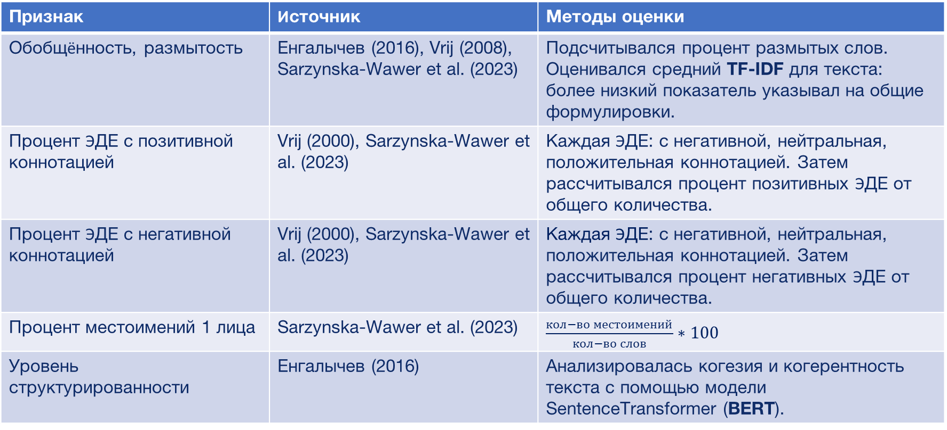
Выделенные для анализа признаки и способы их оценки. Вербальные
ОП “Фундаментальная и прикладная лингвистика”
Практическая часть
Методика определения достоверной и недостоверной информации по мультимодальному коммуникативному материалу
Признак | Источник | Методы оценки
Обобщённость, размытость | Енгалычев (2016), Vrij (2008), Sarzynska-Wawer et al. (2023) | Подсчитывался процент размытых слов. Оценивался средний TF-IDF для текста: более низкий показатель указывал на общие формулировки.
Процент ЭДЕ с позитивной коннотацией | Vrij (2000), Sarzynska-Wawer et al. (2023) | Каждая ЭДЕ: с негативной, нейтральная, положительная коннотацией. Затем рассчитывался процент позитивных ЭДЕ от общего количества.
Процент ЭДЕ с негативной коннотацией | Vrij (2000), Sarzynska-Wawer et al. (2023) | Каждая ЭДЕ: с негативной, нейтральная, положительная коннотацией. Затем рассчитывался процент негативных ЭДЕ от общего количества.
Процент местоимений 1 лица | Sarzynska-Wawer et al. (2023) | $\frac{кол−во местоимений}{кол−во слов}∗100$
Уровень структурированности | Енгалычев (2016) | Анализировалась когезия и когерентность текста с помощью модели SentenceTransformer (BERT).

Slide 8
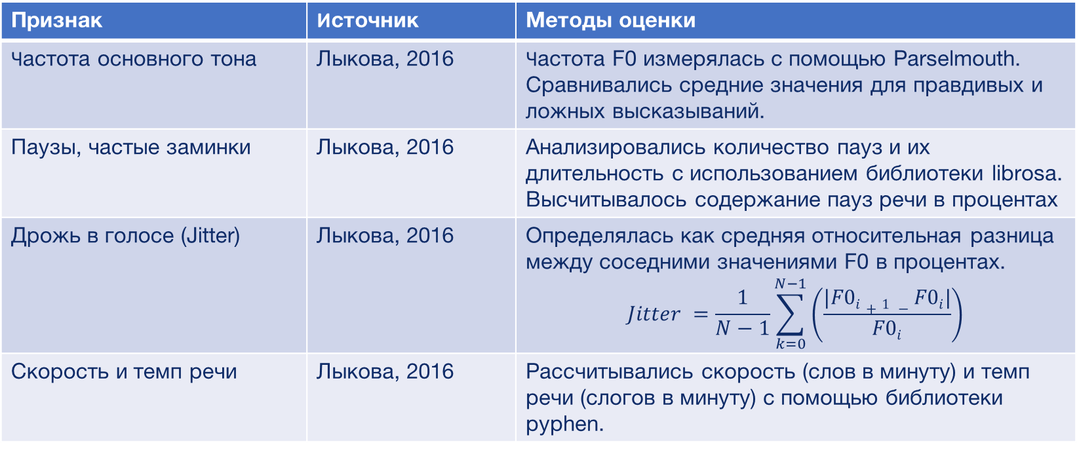
Выделенные для анализа признаки и способы их оценки. Просодические.
ОП “Фундаментальная и прикладная лингвистика”
Практическая часть
Методика определения достоверной и недостоверной информации по мультимодальному коммуникативному материалу
Признак | Источник | Методы оценки
Частота основного тона | Лыкова, 2016 | Частота F0 измерялась с помощью Parselmouth. Сравнивались средние значения для правдивых и ложных высказываний.
Паузы, частые заминки | Лыкова, 2016 | Анализировались количество пауз и их длительность с использованием библиотеки librosa. Высчитывалось содержание пауз речи в процентах
Дрожь в голосе (Jitter) | Лыкова, 2016 | Определялась как средняя относительная разница между соседними значениями F0 в процентах. $$Jitter =\frac{1}{N−1}\sum_{k=0}^{N−1}{\left(\frac{|F0i+1 −F0i|}{F0i}\right)}$$
Скорость и темп речи | Лыкова, 2016 | Рассчитывались скорость (слов в минуту) и темп речи (слогов в минуту) с помощью библиотеки pyphen.

Slide 9
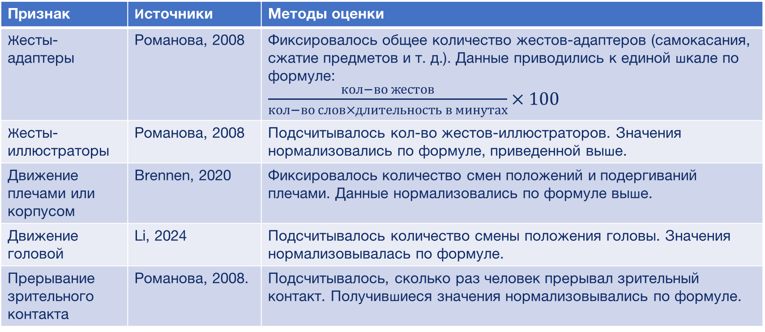
ОП “Фундаментальная и прикладная лингвистика”
Практическая часть
Методика определения достоверной и недостоверной информации по мультимодальному коммуникативному материалу
Выделенные для анализа признаки и способы их оценки. Визуальные
Признак | Источники | Методы оценки
Жесты-адаптеры | Романова, 2008 | Фиксировалось общее количество жестов-адаптеров (самокасания, сжатие предметов и т. д.). Данные приводились к единой шкале по формуле: $\frac{кол−во жестов}{кол−во слов×длительность в минутах}×100$
Жесты-иллюстраторы | Романова, 2008 | Подсчитывалось кол-во жестов-иллюстраторов. Значения нормализовались по формуле, приведенной выше.
Движение плечами или корпусом | Brennen, 2020 | Фиксировалось количество смен положений и подергиваний плечами. Данные нормализовались по формуле выше.
Движение головой | Li, 2024 | Подсчитывалось количество смены положения головы. Значения нормализовывалась по формуле.
Прерывание зрительного контакта | Романова, 2008. | Подсчитывалось, сколько раз человек прерывал зрительный контакт. Получившиеся значения нормализовывались по формуле.

Slide 10
ОП “Фундаментальная и прикладная лингвистика”
Практическая часть
Методика определения достоверной и недостоверной информации по мультимодальному коммуникативному материалу
Статистическая значимость. Вербальные признаки
Признак | Тест для проверки статистической значимости | Результат
Обобщённость, размытость | Процент неопределенных слов: парный Т-тест; Средний TF-IDF: парный Т-тест | Процент неопределенных слов: p = 1.00000 → Нет значимого различия Средний TF-IDF: p = 1.00000 → Нет значимого различия
Процент ЭДЕ с позитивной коннотацией | Т-тест | p = 0.91187 → Нет значимого различия
Процент ЭДЕ с негативной коннотацией | Т-тест | p = 0.46097 → Нет значимого различия
Процент местоимений 1-го лица | Тест Уилкоксона | p = 0.01729 → Значимое различие
Уровень структурированности | Средняя когезия: t-тест; Средняя когерентность: t-тест | Средняя когезия: p = 1.00000 → Нет значимого различия Средняя когерентность: p = 1.00000 → Нет значимого различия

Slide 11
ОП “Фундаментальная и прикладная лингвистика”
Практическая часть
Методика определения достоверной и недостоверной информации по мультимодальному коммуникативному материалу
Статистическая значимость. Просодические признаки
Признак | Тест для проверки статистической значимости | Результат
Частота основного тона | Средний F0 (Гц): Тест Уилкоксона | p = 1.000000 → Нет значимого различия
Паузы, частые заминки | Процент пауз в речи (%): Парный Т-тест | Процент пауз в речи (%): p = 1.000000 → Нет значимого различия
Дрожь в голосе (Jitter) | Jitter (Дрожь в голосе, %): Тест Уилкоксона | p = 1.000000 → Нет значимого различия
Скорость и темп речи | Скорость речи: Т-тест; Темп речи: Т-тест. | Скорость речи: p = 0.278580 → Нет значимого различия Темп речи: p = 0.766941 → Нет значимого различия

Slide 12
ОП “Фундаментальная и прикладная лингвистика”
Практическая часть
Методика определения достоверной и недостоверной информации по мультимодальному коммуникативному материалу
Статистическая значимость. Визуальные признаки
Признак | Тест для проверки статистической значимости | Результат
Жесты-адапторы | Критерий Уилкоксона | p = 1.0000 → Нет значимого различия
Жесты-иллюстраторы | Критерий Уилкоксона | p = 0.0444 → Значимое различие
Движение плечами или корпусом | Критерий Уилкоксона | p = 1.0000 → Нет значимого различия
Движение головой | Критерий Уилкоксона | p = 1.0000 → Нет значимого различия
Прерывание зрительного контакта | Критерий Уилкоксона | p = 1.0000 → Нет значимого различия

Slide 13
ОП “Фундаментальная и прикладная лингвистика”
Заключение
Методика определения достоверной и недостоверной информации по мультимодальному коммуникативному материалу
Ограничения исследования
Небольшая выборка данных → ограниченная обобщаемость.
Сильные различия в длительности высказываний → искажения при сравнении просодических и визуальных характеристик.
Перспективы дальнейшего исследования
Увеличение выборки (возраст, пол, культура);
Внедрение шкалы оценивания каждого признака на основе;
Внедрение многоэтапного процесса разметки данных;
Оптимизация методики:
Внедрение компьютерного зрения.
Исключение неинформативных признаков,
Улучшение алгоритмов обработки речи;

Slide 14
Спасибо за внимание!

